Slide 1
DIAGRAMA DE
CASOS DE USO
SESIÓN
06
UNIDAD DE APRENDIZAJE 2 – UA2
Definiciones
Caso de uso
Generalización
Inclusiones y extensiones
Diagrama de casos de uso

Slide 2
/ INTRODUCCIÓN
El diagrama de casos de uso es una forma de diagrama de comportamiento en UML, con la que se representan procesos empresariales, así como sistemas y procesos de programación orientada a objetos.
Entonces, durante esta sesión:
Comprenderás las principales definiciones relacionadas al diagrama de casos de uso.
Aprenderás a definir Casos de uso para el análisis de sistemas de información.
Aprenderás a utilizar la Generalización de casos de uso.
Comprenderás el alcance de utilizar Inclusiones y extensiones en los diagramas CU.
Aprenderás a elaborar Diagrama de casos de uso.

Slide 3
/ DEFINICIONES

Slide 4

/ DEFINICIONES
SISTEMA DE SOFTWARE
Un sistema de software es un conjunto de componentes interconectados que trabajan juntos para lograr un objetivo específico; usualmente incluye código, bases de datos, servidores y otros recursos.
Por ejemplo, un sitio web de comercio electrónico que permite a los usuarios buscar productos, añadirlos al carrito, realizar pagos y seguir el estado de sus pedidos.

Slide 5

/ DEFINICIONES
REQUISITOS
Los requisitos son las necesidades o condiciones que un sistema de software debe cumplir; fundamentalmente se clasifican en funcionales (qué debe hacer el sistema) y no funcionales (cómo debe hacerlo, como rendimiento, seguridad, etc.).
Por ejemplo, un requisito funcional podría ser “el sistema debe permitir a los usuarios registrarse e iniciar sesión”, un requisito no funcional sería “el sistema debe ser capaz de manejar al menos 10,000 usuarios concurrentes”.

Slide 6

/ DEFINICIONES
ANÁLISIS DE REQUISITOS
Es el proceso de recopilar, analizar y documentar los requisitos del sistema. Este es un paso crucial para asegurarse de que el sistema final cumpla con las expectativas del usuario y del negocio.
Por ejemplo, realizar encuestas y entrevistas con posibles usuarios para entender qué características son más importantes para ellos, como la velocidad de carga de la página o la facilidad para encontrar productos.

Slide 7

/ DEFINICIONES
MODELADO
El modelado es la representación gráfica o textual de los aspectos del sistema e incluye diagramas de flujo, diagramas de clases, diagramas de secuencia, entre otros.
Por ejemplo, utilizar un diagrama de clases para representar las entidades del sistema como “Usuario”, “Producto”, “Carrito de Compras”, etc.

Slide 8

/ DEFINICIONES
ARQUITECTURA DE SOFTWARE
Es la estructura de alto nivel del sistema, que define cómo se organizan y se interconectan los diferentes componentes.
Por ejemplo, decidir que el sistema utilizará una arquitectura de microservicios, donde diferentes servicios como “Gestión de Usuarios”, “Gestión de Productos” y “Procesamiento de Pagos” funcionan de manera independiente.

Slide 9

/ DEFINICIONES
PRUEBAS
Las pruebas son esenciales para validar que el sistema cumple con los requisitos y para identificar posibles defectos. Se pueden realizar pruebas unitarias, de integración, de sistema, entre otras.
Por ejemplo, realizar pruebas de carga para asegurarse de que el sistema pueda manejar un gran número de usuarios durante eventos de ventas especiales como el “Black Friday”.

Slide 10
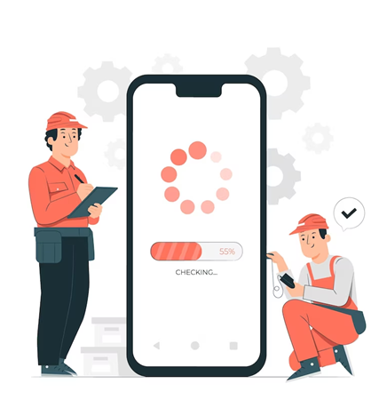
/ DEFINICIONES
MANTENIMIENTO
Una vez desplegado, el sistema requerirá actualizaciones, correcciones y mejoras, lo cual se conoce como mantenimiento de software.
Por ejemplo, después del lanzamiento, se detecta que la función de búsqueda podría ser más rápida. Se realiza una actualización para mejorar este aspecto.

Slide 11

/ DEFINICIONES
DOCUMENTACIÓN
La documentación es vital para entender cómo funciona el sistema, cómo mantenerlo y cómo escalarlo. Puede incluir manuales de usuario, documentación técnica, comentarios en el código, etc.
Por ejemplo, crear un manual de usuario que explique cómo realizar compras, y documentación técnica que detalle cómo añadir nuevos microservicios al sistema.

Slide 12

/ DEFINICIONES
STAKEHOLDERS
Son todas las personas o entidades interesadas en el proyecto, desde desarrolladores y gerentes de proyecto hasta usuarios finales y patrocinadores.
Por ejemplo, incluye desde el equipo de desarrollo y el gerente del proyecto hasta los inversores y, por supuesto, los usuarios finales que realizarán compras en el sitio.

Slide 13
/ CASO DE USO

Slide 14

/ CASO DE USO
¿QUÉ ES UN CASO DE USO?
Son una herramienta para capturar los requisitos funcionales de un sistema.
Son especialmente útiles en las etapas iniciales de un proyecto para entender qué es lo que realmente necesita el usuario y cómo se espera que interactúe con el sistema.
Sirven como un excelente punto de partida para el desarrollo de pruebas y como una forma de documentación que es fácilmente comprensible tanto para los equipos técnicos como para los no técnicos.

Slide 15

/ CASO DE USO
PROPÓSITO
El propósito principal de un Caso de Uso es definir qué hará el sistema desde el punto de vista del usuario externo.
Ayuda a:
Capturar los requisitos funcionales del sistema.
Entender el contexto y las interacciones del sistema.
Facilitar la comunicación entre los stakeholders.
Servir como base para pruebas y documentación.

Slide 16
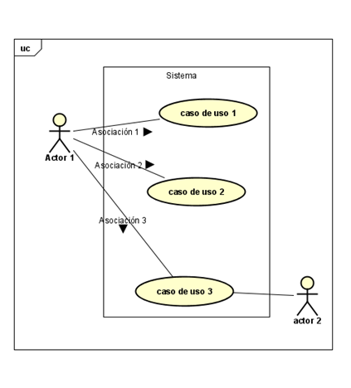
/ CASO DE USO
NOMENCLATURA
Elipse: El nombre del Caso de Uso se coloca dentro de una elipse. Por ejemplo, “Añadir al Carrito”.
Actor: Se representa como un monigote o simplemente con el nombre del actor. Por ejemplo, “Cliente” o “Administrador”.
Relación de Asociación: Las líneas que conectan actores con Casos de Uso. No tienen flechas a menos que se quiera indicar una dirección específica de flujo.
Sistema: Se representa como un rectángulo que encierra los Casos de Uso.

Slide 17
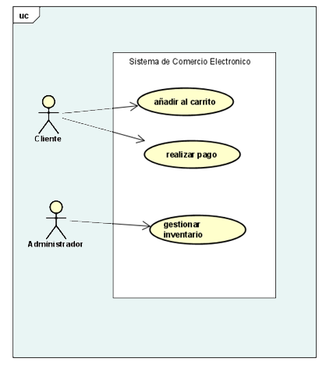
/ CASO DE USO
EJEMPLO DE CASOS DE USO
Sistema de Comercio Electrónico: Es el sistema que estamos modelando.
Añadir al Carrito: Un caso de uso que permite a los clientes añadir productos al carrito de compras.
Realizar Pago: Este caso de uso permite a los clientes realizar el pago de los productos seleccionados.
Gestionar Inventario: Este caso de uso es para que los administradores puedan gestionar el inventario de productos.
Cliente: Actor que puede añadir productos al carrito y realizar pagos.
Administrador: Actor que puede gestionar el inventario.

Slide 18
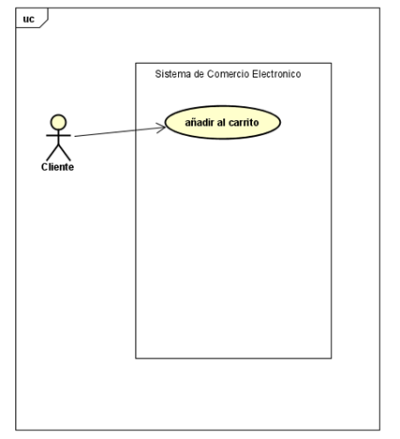
/ CASO DE USO
CASO DE USO: AÑADIR AL CARRITO
Nombre: Añadir al Carrito.
Actor Principal: Cliente.
Precondiciones: El cliente debe estar registrado y haber iniciado sesión.
Postcondiciones: El producto seleccionado se añade al carrito de compras del cliente.

Slide 19
/ CASO DE USO
CASO DE USO: AÑADIR AL CARRITO
Flujo Principal:
El cliente navega por la lista de productos.
El cliente selecciona un producto que desea comprar.
El sistema muestra los detalles del producto.
El cliente indica la cantidad que desea comprar.
El cliente selecciona “Añadir al Carrito”.
El sistema añade el producto y la cantidad seleccionada al carrito de compras.
El sistema muestra un mensaje de confirmación.
Flujos Alternativos:
4a. Si el producto está agotado:
El sistema muestra un mensaje indicando que el producto está agotado.
El flujo principal se detiene.

Slide 20
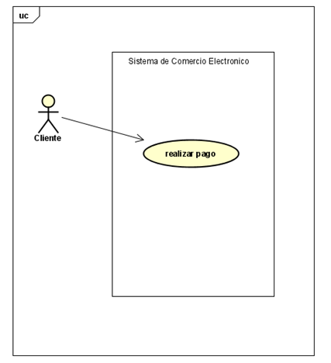
/ CASO DE USO
CASO DE USO: REALIZAR PAGO
Nombre: Realizar pago.
Actor Principal: Cliente.
Precondiciones: El cliente debe tener al menos un producto en su carrito.
Postcondiciones: El cliente completa la compra y recibe una confirmación.

Slide 21
/ CASO DE USO
CASO DE USO: REALIZAR PAGO
Flujo Principal:
El cliente selecciona “Realizar Pago” en su carrito.
El sistema muestra las opciones de pago.
El cliente selecciona una opción de pago y proporciona los detalles necesarios.
El sistema valida la información de pago.
El cliente confirma la compra.
El sistema procesa el pago y muestra un mensaje de confirmación.
Flujos Alternativos:
4a. Si la información de pago es inválida:
El sistema muestra un mensaje de error.
El cliente puede corregir la información o cancelar la compra.

Slide 22
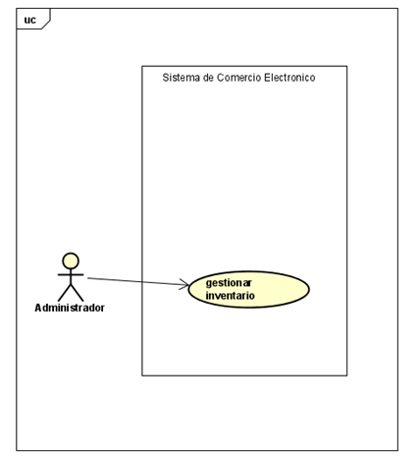
/ CASO DE USO
CASO DE USO: GESTIONAR INVENTARIO
Nombre: Gestionar Inventario.
Actor Principal: Administrador.
Precondiciones: El Administrador debe haber iniciado sesión.
Postcondiciones: El inventario se actualiza según las acciones del administrador.

Slide 23
/ CASO DE USO
CASO DE USO: GESTIONAR INVENTARIO
Flujo Principal:
El administrador accede a la sección de gestión de inventario.
El sistema muestra la lista de productos disponibles.
El administrador selecciona un producto para editar o añadir un nuevo producto.
El sistema muestra el formulario de detalles del producto.
El administrador actualiza la información y guarda los cambios.
El sistema actualiza el inventario y muestra un mensaje de confirmación.
Flujos Alternativos:
4a. Si la información del producto es inválida:
El sistema muestra un mensaje de error.
El administrador puede corregir la información o cancelar la edición.

Slide 24
/ GENERALIZACIÓN

Slide 25

/ GENERALIZACIÓN
¿EN QUÉ CONSISTE LA GENERALIZACIÓN?
La generalización es una herramienta para simplificar y mejorar la calidad de los modelos de casos de uso.
Permite que el modelo sea más fácil de mantener y entender, ya que elimina la necesidad de repetir comportamientos comunes en múltiples casos de uso.
Un uso excesivo de la generalización puede hacer que el modelo se vuelva demasiado complejo y difícil de entender.

Slide 26

/ GENERALIZACIÓN
PROPÓSITO
Reutilización:
Evita la duplicación de comportamientos comunes en múltiples casos de uso.
Abstracción:
Permite definir un nivel más alto de comportamiento que puede ser especializado por casos de uso más específicos.
Claridad:
Hace que el diagrama de casos de uso sea más fácil de entender al agrupar comportamientos similares.

Slide 27
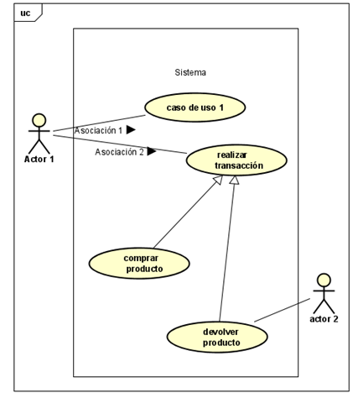
/ GENERALIZACIÓN
NOMENCLATURA
En un diagrama de casos de uso, la generalización se representa con una línea de flecha que apunta del caso de uso “hijo” al caso de uso “padre”. La flecha tiene una punta de flecha hueca.
Por ejemplo, si tenemos un caso de uso general llamado “Realizar Transacción” y casos de uso más específicos como “Comprar Producto” y “Devolver Producto”.

Slide 28

/ GENERALIZACIÓN
COMPORTAMIENTO COMÚN
Si varios casos de uso comparten un conjunto de comportamientos comunes, puedes utilizar un caso de uso “padre” para representar estos comportamientos y luego hacer que los casos de uso “hijos” hereden de él.
Por ejemplo, supongamos que en un sistema de comercio electrónico, tanto el “Cliente” como el “Administrador” necesita “Iniciar Sesión”. Podríamos tener un caso de uso “padre” llamado “Iniciar Sesión” y casos de uso “hijos” como “Iniciar Sesión como Cliente” e “Iniciar Sesión como Administrador”.

Slide 29

/ GENERALIZACIÓN
REDUCCIÓN DE COMPLEJIDAD
Si tu diagrama de casos de uso se está volviendo demasiado complejo debido a la repetición de ciertos flujos o acciones, la generalización puede ayudar a simplificar el modelo al eliminar la redundancia.
Por ejemplo, imagina que tienes varios casos de uso relacionados con la gestión de productos: “Añadir Producto”, “Editar Producto”, “Eliminar Producto”. Todos estos podrían generalizarse bajo un caso de uso “padre” llamado “Gestionar Producto” para reducir la complejidad del diagrama.

Slide 30

/ GENERALIZACIÓN
MANTENIBILIDAD
Si anticipas que ciertos comportamientos comunes podrían cambiar en el futuro, colocarlos en un caso de uso “padre” hace que el sistema sea más fácil de mantener. Solo tendrás que hacer cambios en un lugar, y esos cambios se propagan a todos los casos de uso “hijos”.
Por ejemplo, si en un sistema de comercio electrónico hay varios métodos para “Realizar Pago” (tarjeta de crédito, PayPal, transferencia bancaria) y anticipas que las reglas de pago podrían cambiar, podrías tener un caso de uso “padre” llamado “Realizar Pago” para facilitar futuras actualizaciones.

Slide 31

/ GENERALIZACIÓN
ABSTRACCIÓN Y ESPECIALIZACIÓN
Si tienes un comportamiento general que puede tener múltiples variantes o especializaciones, la generalización te permite capturar esta relación de manera explícita. Por ejemplo, un caso de uso “Realizar Pago” podría generalizarse en “Pagar con Tarjeta de Crédito” y “Pagar con PayPal”.
Por ejemplo, en un sistema de comercio electrónico, podrías tener un caso de uso “padre” llamado “Realizar Pago” y casos de uso “hijos” más específicos como “Pagar con Tarjeta de Crédito” y “Pagar con PayPal”.

Slide 32

/ GENERALIZACIÓN
CLARIDAD Y COMUNICACIÓN
La generalización puede hacer que el diagrama sea más fácil de entender al agrupar casos de uso relacionados. Esto es especialmente útil en proyectos grandes con múltiples stakeholders que pueden no estar familiarizados con todos los detalles del sistema.
Por ejemplo, si estás desarrollando un sistema con múltiples tipos de usuarios (Cliente, Administrador, Proveedor), podrías tener un caso de uso “padre” llamado “Gestionar Perfil” que se generalice en “Gestionar Perfil de Cliente”, “Gestionar Perfil de Administrador”, etc., para hacer el diagrama más claro.

Slide 33

/ GENERALIZACIÓN
REUTILIZACIÓN DE PRUEBAS
Al tener un caso de uso “padre” que encapsula comportamientos comunes, puedes reutilizar escenarios de prueba para ese caso de uso en todos los casos de uso “hijos”, lo que ahorra tiempo y esfuerzo en la fase de pruebas.
Por ejemplo, si tienes un caso de uso “padre” para “Buscar Producto”, podrías reutilizar los escenarios de prueba para ese caso de uso en casos de uso “hijos” como “Buscar Producto por Nombre” y “Buscar Producto por Categoría”.

Slide 34
/ INCLUSIONES Y EXTENSIONES

Slide 35
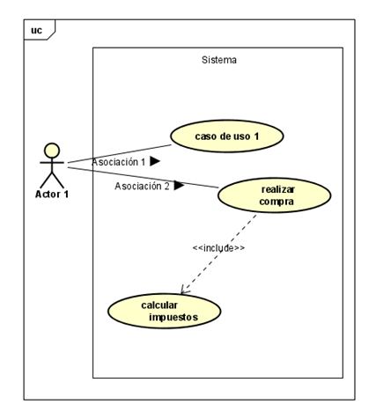
/ INCLUSIONES Y EXTENSIONES
INCLUSIONES («include»)
Son una forma de reutilizar el comportamiento de un caso de uso dentro de otro.
Cuando un caso de uso incluye a otro, significa que el comportamiento del caso de uso incluido se inserta en el caso de uso que lo incluye.
Se representa con una línea de flecha punteada que apunta al caso de uso incluido, etiquetada con «include».
Por ejemplo; en un sistema de comercio electrónico, el caso de uso “Realizar Compra” podría incluir el caso de uso “Calcular Impuestos”.

Slide 36
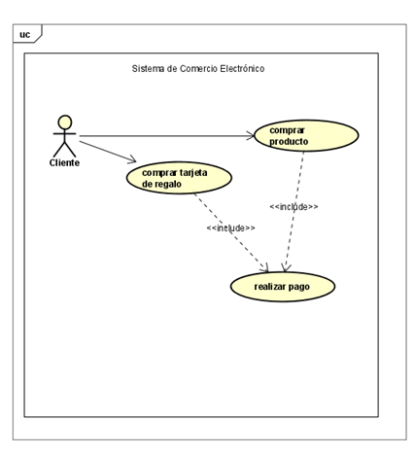
/ INCLUSIONES Y EXTENSIONES
CUÁNDO UTILIZAR «include»
FLUJOS COMUNES:
Cuando varios casos de uso comparten un flujo o comportamiento común que siempre debe ejecutarse.
Por ejemplo; en un sistema de comercio electrónico, los casos de uso “Comprar Producto” y “Comprar Tarjeta de Regalo” podrían incluir un caso de uso “Realizar Pago” para manejar el proceso de pago.

Slide 37
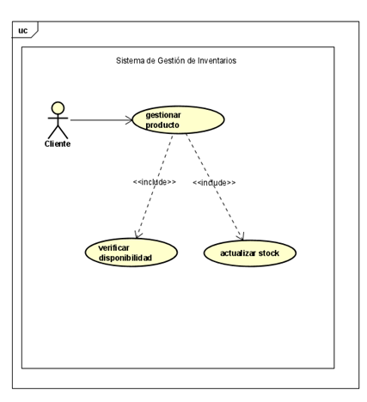
/ INCLUSIONES Y EXTENSIONES
CUÁNDO UTILIZAR «include»
MODULARIDAD:
Cuando quieres modularizar un comportamiento complejo que se usa en múltiples lugares, para facilitar el mantenimiento y la comprensión del sistema.
Por ejemplo, en un sistema de gestión de inventario, podrías tener un caso de uso “Gestionar Producto” que incluye otros casos de uso como “Verificar Disponibilidad” y “Actualizar Stock”.

Slide 38
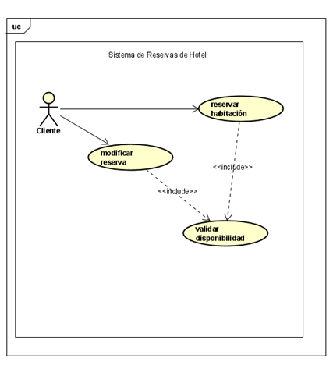
/ INCLUSIONES Y EXTENSIONES
CUÁNDO UTILIZAR «include»
REUTILIZACIÓN DE LÓGICA:
Cuando un fragmento de lógica o un conjunto de acciones se repite en múltiples casos de uso y quieres evitar la duplicación de código o lógica.
Por ejemplo, en un sistema de reservas de hotel, los casos de uso “Reservar Habitación” y “Modificar Reserva” podrían incluir un caso de uso “Validar Disponibilidad” para evitar duplicar la lógica de comprobación de disponibilidad.

Slide 39
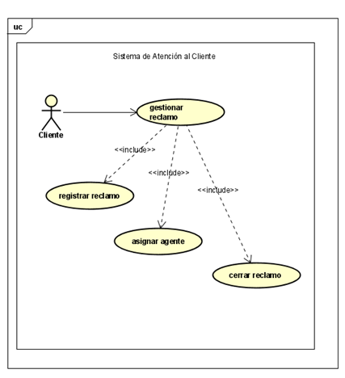
/ INCLUSIONES Y EXTENSIONES
CUÁNDO UTILIZAR «include»
CLARIDAD Y SIMPLIFICACIÓN:
Cuando descomponer un caso de uso grande en partes más pequeñas hace que el sistema sea más fácil de entender.
Por ejemplo, en un sistema de atención al cliente, un caso de uso complejo como “Gestionar Reclamo” podría incluir casos de uso más pequeños como “Registrar Reclamo”, “Asignar Agente” y “Cerrar Reclamo” para simplificar su comprensión.

Slide 40
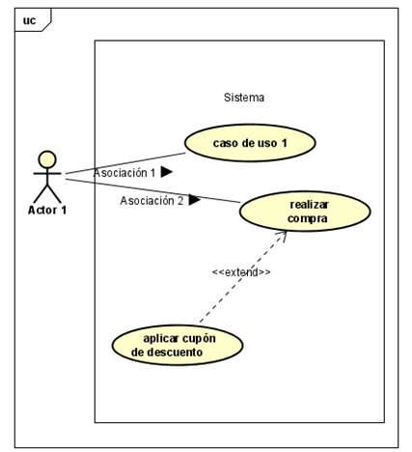
/ INCLUSIONES Y EXTENSIONES
EXTENSIONES («extend»)
Permiten añadir comportamientos adicionales a un caso de uso base bajo ciertas condiciones.
A diferencia de las inclusiones, las extensiones son condicionales y se ejecutan sólo si se cumplen ciertas condiciones.
Se representa con una línea de flecha punteada que apunta al caso de uso que se está extendiendo, etiquetada con «extend».
Por ejemplo, en un sistema de comercio electrónico, el caso de uso “Realizar Compra” podría extenderse con un caso de uso “Aplicar Cupón de Descuento” si el usuario tiene un cupón válido.

Slide 41
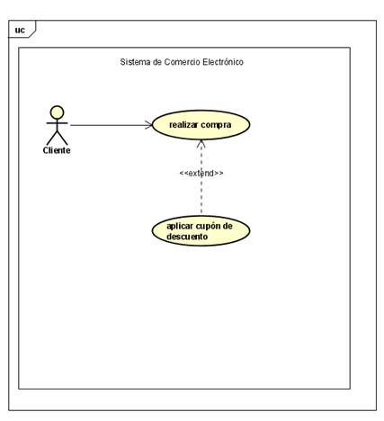
/ INCLUSIONES Y EXTENSIONES
CUÁNDO UTILIZAR «extend»
COMPORTAMIENTO CONDICIONAL:
Cuando un caso de uso tiene un comportamiento adicional que solo se ejecuta bajo ciertas condiciones.
Por ejemplo, en un sistema de comercio electrónico, el caso de uso “Realizar Compra” podría extenderse con “Aplicar Cupón de Descuento” si el cliente tiene un cupón válido.

Slide 42
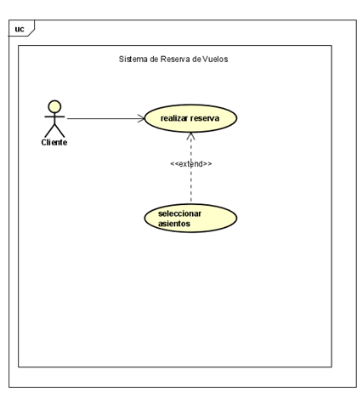
/ INCLUSIONES Y EXTENSIONES
CUÁNDO UTILIZAR «extend»
OPCIONALIDAD:
Cuando un caso de uso tiene pasos opcionales que no siempre se ejecutan.
Por ejemplo, en un sistema de reservas de vuelo, el caso de uso “Realizar Reserva” podría extenderse con “Seleccionar Asientos” si el cliente desea elegir asientos específicos.

Slide 43
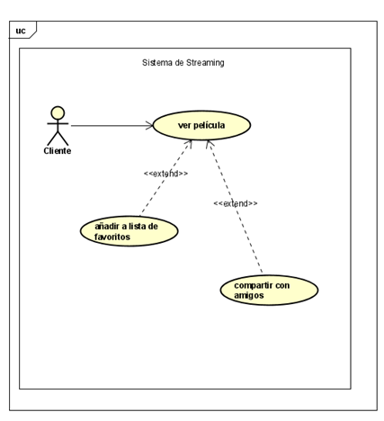
/ INCLUSIONES Y EXTENSIONES
CUÁNDO UTILIZAR «extend»
FLEXIBILIDAD Y ESCALABILIDAD:
Cuando anticipas que podrían añadirse más comportamientos en el futuro sin tener que modificar los casos de uso existentes.
Por ejemplo, en un sistema de streaming, el caso de uso “Ver Película” podría extenderse en el futuro con casos de uso como “Añadir a Lista de Favoritos” o “Compartir con Amigos” sin tener que modificar el caso de uso original.

Slide 44
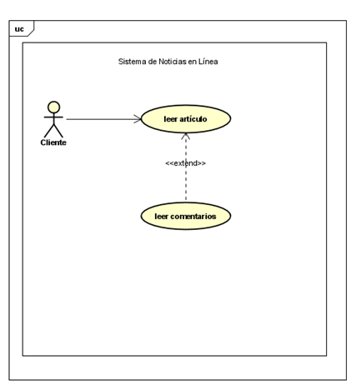
/ INCLUSIONES Y EXTENSIONES
CUÁNDO UTILIZAR «extend»
MEJORA DE LA USABILIDAD:
Cuando quieres mejorar la experiencia del usuario al ofrecer características adicionales sin complicar el flujo principal del caso de uso.
Por ejemplo, en un sistema de noticias en línea, el caso de uso “Leer Artículo” podría extenderse con “Leer Comentarios” para mejorar la experiencia del usuario, permitiéndole ver comentarios relacionados si lo desea.

Slide 45
/ DIAGRAMA DE CASOS DE USO

Slide 46
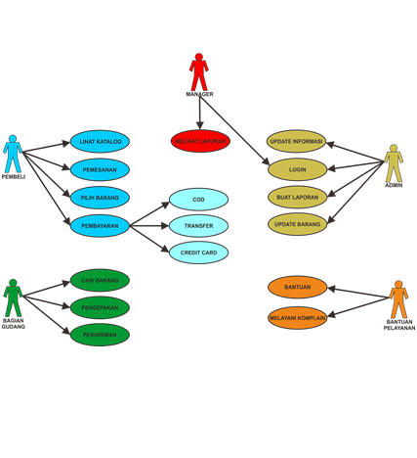
/ DIAGRAMA DE CASOS DE USO
DEFINICIÓN
Los diagramas de Casos de Uso son una herramienta para capturar los requisitos funcionales de un sistema de una manera que es fácil de entender para todos los stakeholders, incluidos los no técnicos.
Estos diagramas son de alto nivel y no capturan detalles de implementación o flujos de trabajo internos.
Generalmente se utilizan en las etapas iniciales de un proyecto para establecer un entendimiento común de lo que el sistema debe hacer.

Slide 47
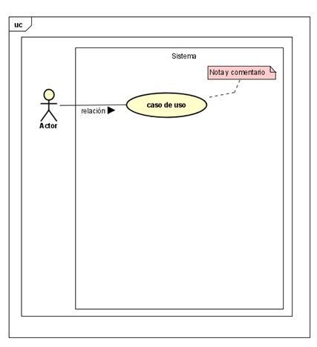
/ DIAGRAMA DE CASOS DE USO
ELEMENTOS DE UN DIAGRAMA CU
Caso de Uso: Representa una funcionalidad que el sistema ofrece.
Actor: Representa una entidad externa que interactúa con el sistema. Puede ser una persona, otro sistema o un dispositivo.
Relaciones: Son las conexiones entre actores y casos de uso o entre casos de uso.
Sistema: Es opcional, pero útil para delimitar el alcance del sistema.
Notas y Comentarios: Son elementos textuales que se pueden añadir para aclarar o dar más información sobre un caso de uso o actor.

Slide 48
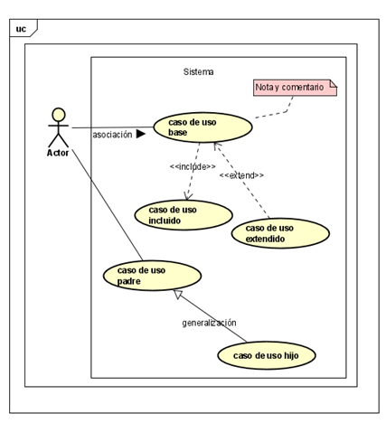
/ DIAGRAMA DE CASOS DE USO
RELACIONES EN UN DIAGRAMA CU
Asociación: Indica que un actor participa en un caso de uso.
Inclusión («include»): Indica que el comportamiento de un caso de uso se incluye en otro.
Extensión («extend»): Indica que un caso de uso puede extender el comportamiento de otro bajo ciertas condiciones.
Generalización: Indica que un caso de uso hereda el comportamiento de otro.

Slide 49

/ DIAGRAMA DE CASOS DE USO
PARA QUE SE USAN LOS DCU? [1/3]
Captura de Requisitos:
Ayudan a entender y documentar los requisitos funcionales del sistema, mostrando qué funcionalidades debe tener y cómo interactúan los actores con ellas.
Comunicación con Stakeholders:
Facilitan la comunicación entre los desarrolladores y otros stakeholders al ofrecer una representación gráfica fácil de entender de las funcionalidades del sistema.
Planificación y Estimación:
Sirven como una herramienta de planificación al inicio del proyecto para estimar la complejidad y el alcance del sistema, lo cual es útil para la asignación de recursos y tiempos.

Slide 50

/ DIAGRAMA DE CASOS DE USO
PARA QUE SE USAN LOS DCU? [2/3]
Diseño del Sistema:
Aunque son de alto nivel, pueden servir como punto de partida para diseños más detallados, como Diagramas de Clases o Diagramas de Secuencia.
Verificación y Validación:
Ayudan en la revisión de los requisitos y en la validación de que el sistema propuesto cumpla con las expectativas del usuario.
Documentación:
Actúan como una forma de documentación que es fácil de actualizar y mantener, lo cual es útil tanto durante el desarrollo como después del lanzamiento del sistema.

Slide 51

/ DIAGRAMA DE CASOS DE USO
PARA QUE SE USAN LOS DCU? [3/3]
Base para Pruebas:
Los casos de uso pueden ser utilizados para desarrollar escenarios de prueba, lo que ayuda a asegurar que el sistema final cumpla con los requisitos iniciales.
Análisis de Negocio:
También se utilizan fuera del ámbito del desarrollo de software para modelar y analizar procesos de negocio.

Slide 52
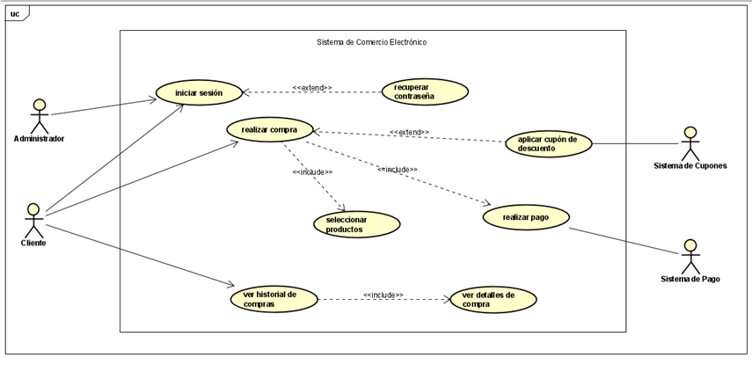
/ DIAGRAMA DE CASOS DE USO
EJEMPLO: DCU BÁSICO PARA UN SISTEMA DE COMERCIO ELECTRÓNICO

Slide 53
/ DIAGRAMA DE CASOS DE USO
EJEMPLO: DCU BÁSICO PARA UN SISTEMA DE COMERCIO ELECTRÓNICO
Actores
Cliente: Usuario que realiza compras, inicia sesión y ve su historial de compras.
Administrador: Encargado de gestionar el sistema, también puede iniciar sesión.
Sistema de Pago: Sistema externo para gestionar pagos.
Sistema de Cupones: Sistema externo para gestionar cupones de descuento.
Casos de Uso
Realizar Compra: El caso de uso principal para cualquier cliente. Este incluye “Seleccionar Productos” y “Realizar Pago”.
Seleccionar Productos: Subproceso donde el cliente elige los productos que desea comprar.
Realizar Pago: Subproceso donde el cliente efectúa el pago de los productos seleccionados.
Aplicar Cupón de Descuento: Extiende “Realizar Compra” si el cliente tiene un cupón válido.
Iniciar Sesión: Permite que tanto el cliente como el administrador inicie sesión en el sistema.
Recuperar Contraseña: Extiende “Iniciar Sesión” en caso de que el usuario olvide su contraseña.
Ver Historial de Compras: Permite al cliente ver sus compras anteriores.
Ver Detalles de Compra: Subproceso que muestra los detalles de una compra específica en el historial.

Slide 54
/ DIAGRAMA DE CASOS DE USO
EJEMPLO: DCU BÁSICO PARA UN SISTEMA DE COMERCIO ELECTRÓNICO
3. Relaciones
Inclusión («include»): “Realizar Compra” incluye “Seleccionar Productos” y “Realizar Pago”. “Ver Historial de Compras” incluye “Ver Detalles de Compra”.
Extensión («extend»): “Realizar Compra" se extiende con “Aplicar Cupón de Descuento” bajo ciertas condiciones. “Iniciar Sesión” se extiende con “Recuperar Contraseña” si el usuario olvida su contraseña.

Slide 55
/ CONCLUSIONES
Los diagramas de Casos de Uso ofrecen una representación visual de alto nivel de las interacciones entre los actores y el sistema, facilitando la comprensión de los requisitos funcionales.
Las «include» permiten reutilizar comportamientos comunes en múltiples casos de uso, mientras que las «extend» añaden flexibilidad al permitir comportamientos opcionales o condicionales.
Utilizar la generalización en Casos de uso permite heredar comportamientos, lo que reduce la duplicación, mejora la mantenibilidad y facilita la comprensión del sistema.
Además de capturar requisitos, los Casos de uso facilitan la comunicación entre stakeholders, ayudan en la planificación y estimación del proyecto, y sirven como base para pruebas y documentación.

Slide 56
/ BIBLIOGRAFÍA
Dennis, A., Wixom, B. H., & Tegarden, D. (2015). Systems Analysis and Design: An Object-Oriented Approach with UML. Wiley.
Fowler, M. (2003). UML Distilled: A Brief Guide to the Standard Object Modeling Language (3rd ed.). Addison-Wesley.
UML Use Case Diagrams: Guidelines. https://docs.microsoft.com/en-us/previous-versions/visualstudio/visual-studio-2010/dd409432(v=vs.100)
Use Case Diagram Tutorial. https://creately.com/blog/diagrams/use-case-diagram-tutorial/
Introduction to Use Case Diagrams. https://www.smartdraw.com/use-case-diagram/

